Slide 1
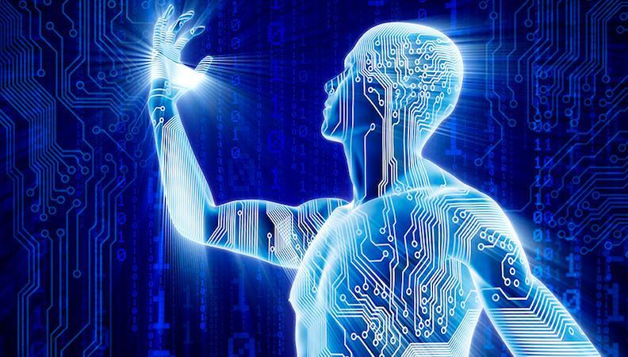
遇 见 人 工 智 能
北京师范大学第二附属中学
罗明勇
luomyong@163.com

Slide 2
学前调查
参见moodle：
http://m.bsdefz.edu.cn

Slide 3
课程概论

Slide 4
1.为什么要学人工智能？

Slide 5
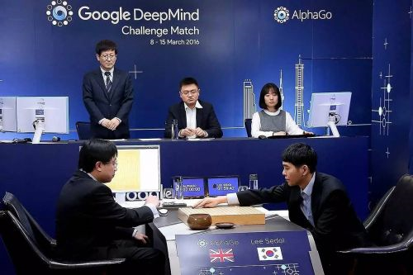
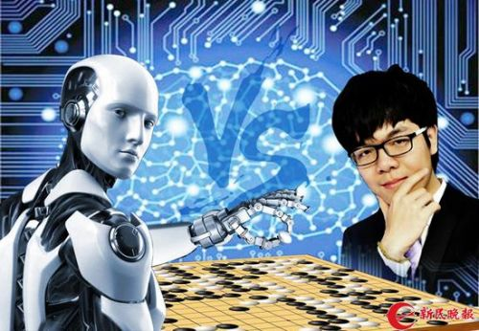
AlphaGo与围棋选手的世纪大战
2016年3月 AlphaGo vs 李世石：4:1获胜
2017年5月 AlphaGo vs 柯洁：3:0获胜
人类在棋盘游戏上的最后一块保留地被机器攻陷。
Notes:
2016年3月9日到15日，阿尔法围棋程序挑战世界围棋冠军李世石的围棋人机大战五番棋在韩国首尔举行。比赛采用中国围棋规则，最终阿尔法围棋以4比1的总比分取得了胜利；
2017年5月23日到27日，在中国乌镇围棋峰会上，阿尔法围棋以3比0的总比分战胜排名世界第一的世界围棋冠军柯洁

Slide 6
人工智能一词获媒体广泛关注
2016年比2015年增长632％，
2017年上半年在此基础上再增长45％。
——摘自人民网《人工智能站上风口》

Slide 7
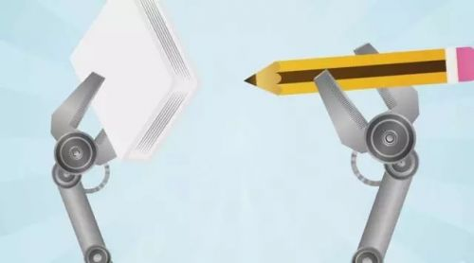
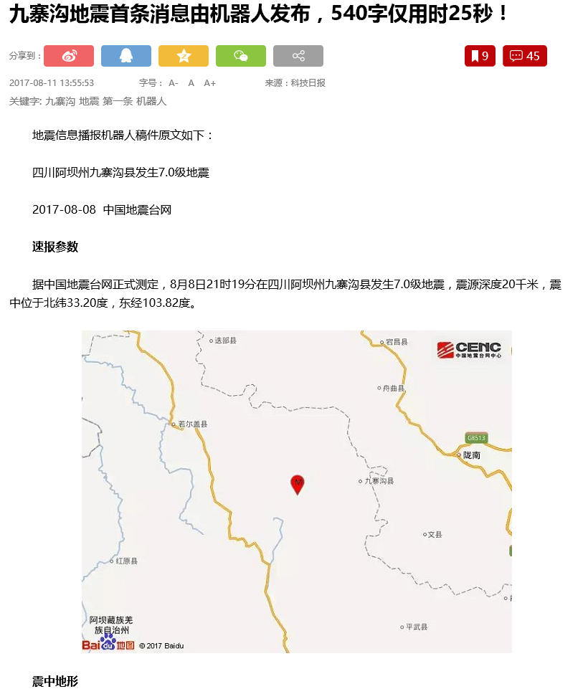
机器人新闻写作
美国率先将机器人应用于新闻行业，并更广泛地进行财经新闻、体育新闻、地震警报等领域的新闻写作报道，据有关报道，目前美联社的大多数稿件已经由人工智能完成。
地震情报机器人发出的消息
Notes:
共540字配发4张图片，包括速报参数、震中地形、热力人口、周边村镇、周边县区、历史地震、震中简介、震中天气等十几项内容。

Slide 8
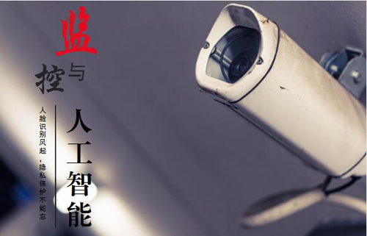
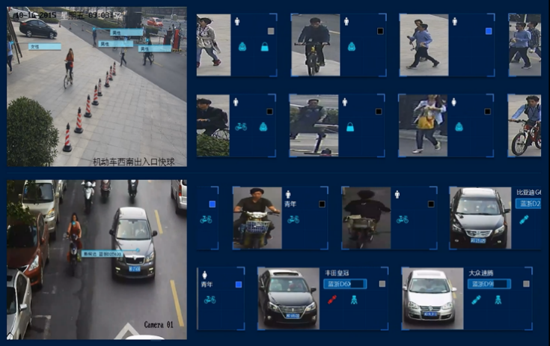
人工智能监控

Slide 9
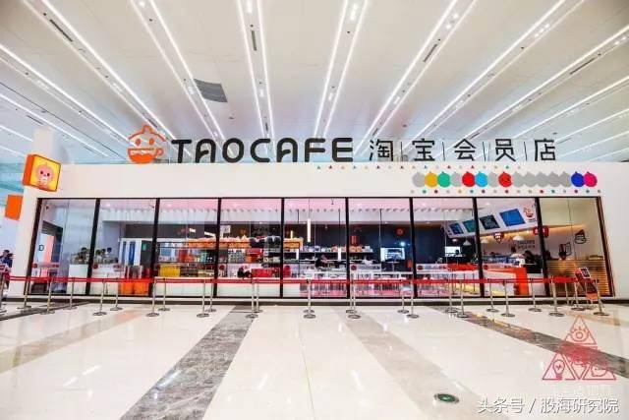
人工智能正催生着社会产业调整
扫描二维码进店
选购产品
离开时经过两道门，即完成自动结算与支付
无人超市

Slide 10
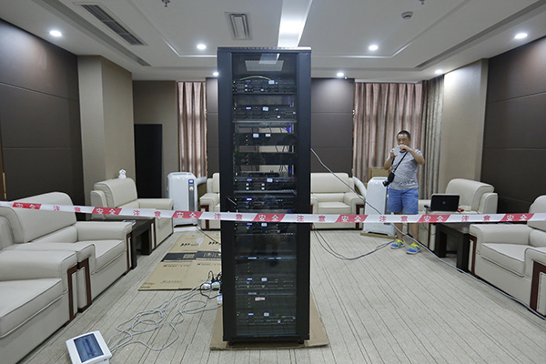
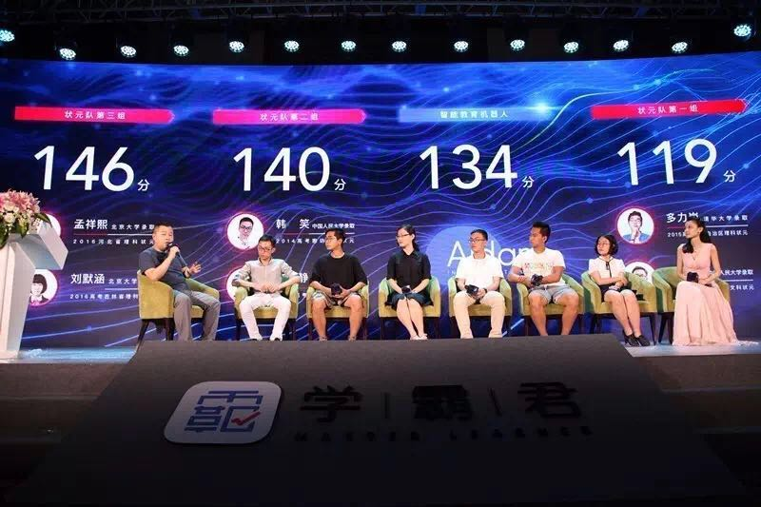
高考机器人 PK 高考考生
准星数学高考机器人AI-MATHS挑战了全国文科数学卷一与卷二，分别获105分和100分。
学霸君机器人Aidam参加2017高考数学考试 获得134分。

Slide 11
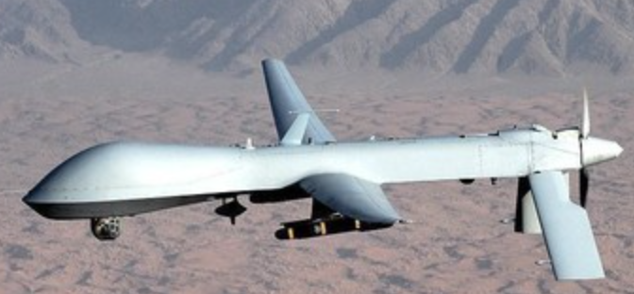
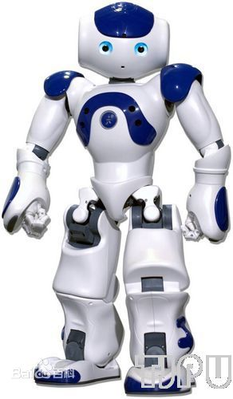
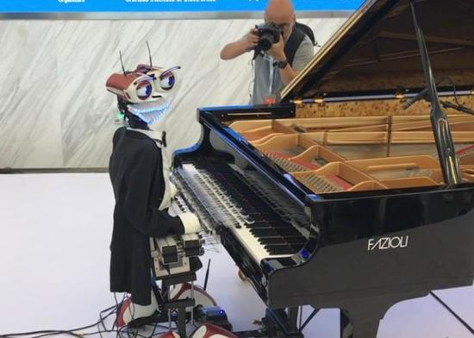
机器翻译、智能家居、智能机器人、无人机、智能搜索……

Slide 12
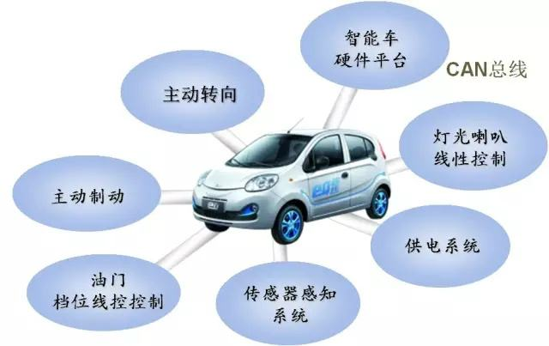
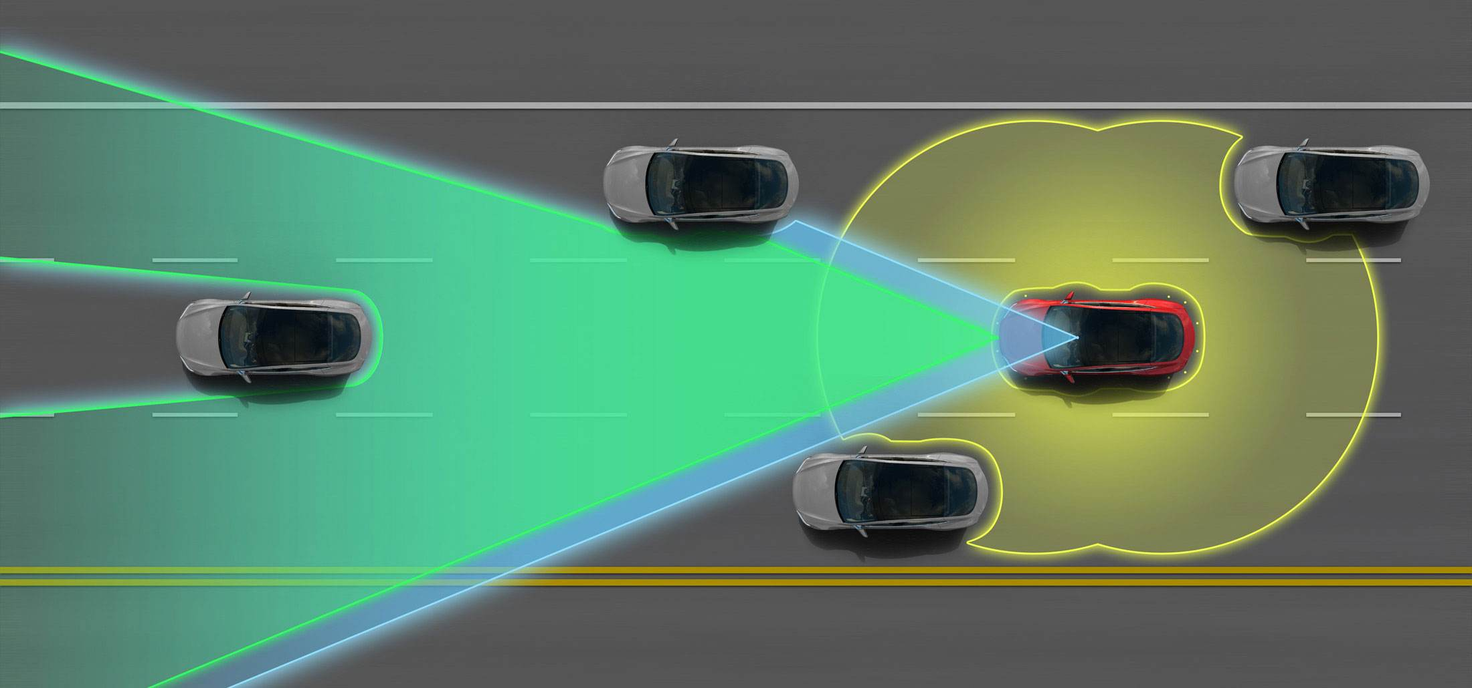
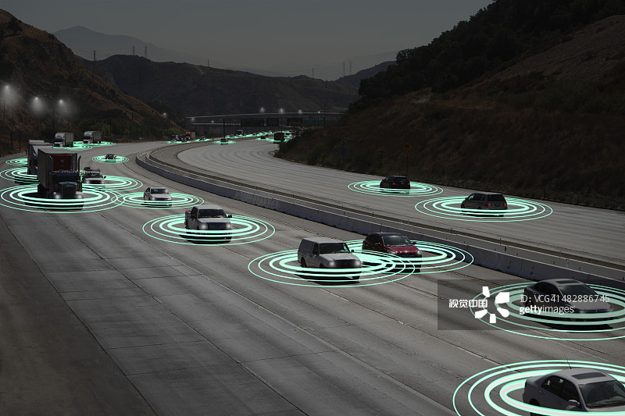
无人驾驶
不仅可帮助减少车祸，还能大幅降低交通拥堵情况。

Slide 13
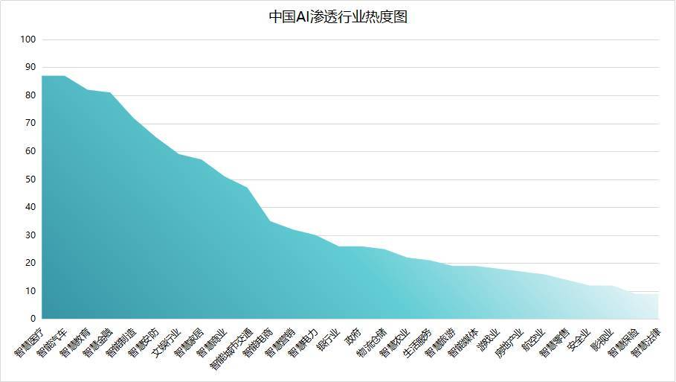
人工智能渗透行业的热度
——源自腾讯研究院&IT桔子联合发布的《2017年中美人工智能创投现状与趋势研究报告》

Slide 14
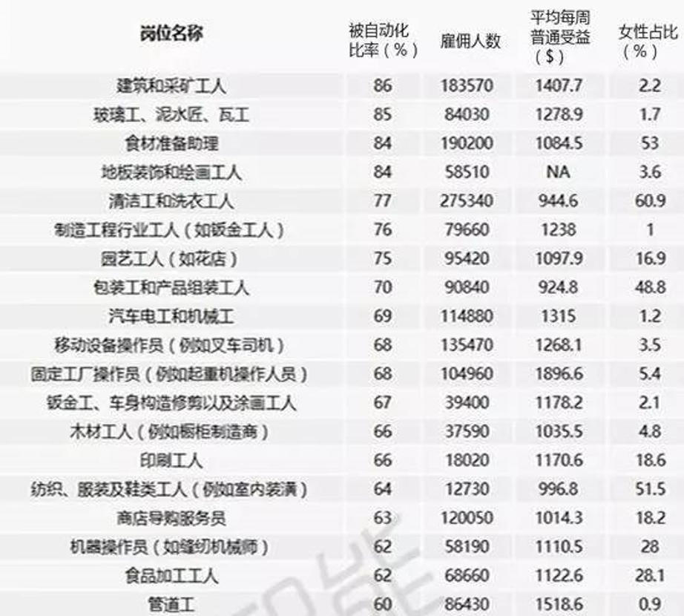
未来会有更多的职业部分或全部消失
谷歌委托战略咨询公司AlphaBeta针对澳大利亚100种工作岗位，编写的一份可以被自动化技术取代的报告。
Notes:
据媒体报道，谷歌委托战略咨询公司AlphaBeta编写一份有趣的报告，该报告统计了澳大利亚近100种工作岗位可以被自动化技术取代的时间。

Slide 15
技术革新的浪潮首先将波及的是一批符合“五秒钟准则”的劳动者。
“五秒钟准则”指的是，一项工作如果人可以在5秒钟以内对工作中需要思考和决策的问题作出相应决定，那么，这项工作就有非常大的可能被人工智能技术全部或部分取代。也就是说，这些职业通常是低技能，可以“熟能生巧”的职业。
——李开复《人工智能的黄金时代》
——《人工智能时代的未来职业报告》

Slide 16
由此，智能时代的社会产业将迎来深度调整，职业发展更需要新型劳动力。

Slide 17
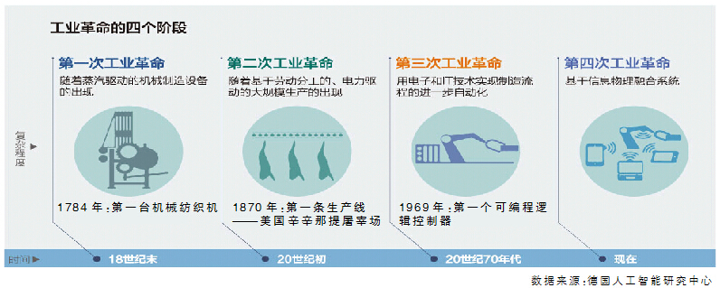
因此，时下流行的一些观点：
人工智能将引发第四次工业革命。
人工智能将带来第二次机器革命。
有人说人工智能将带给人类有史以来最大的变革，称为零点革命。
……
Notes:
以1776年蒸汽机的发明为标志的第一次科技革命解放了人类的体力，使人类社会发展进入第一次重大飞跃，其为第一次机器革命。现在以人工智能为代表的第二次机器革命，以及以其为主要核心技术驱动的新一轮技术革命和产业变革将极大的拓展人的脑力；
因为人和动物的区别是智能，所以人类的诞生起点是智能，人工智能也可以被视为回到原点的革命，只不过人类的智能是由大自然进化引发的结果，而人工智能则是人为回到原点。

Slide 18
世界主要国家都在角逐人工智能高地

Slide 19
美国：2016年10月发布两份纲领性文件——《为未来人工智能作好准备》和《国家人工智能研究与发展策略规划》，充分展示了美国争夺全球人工智能主导地位的野心。
日本：《再兴战略2016》将人工智能发展列为十大复兴战略之首；
俄罗斯：普京曾说，谁能成为人工智能领域的领头羊，谁就能成为世界的主宰者。

Slide 20
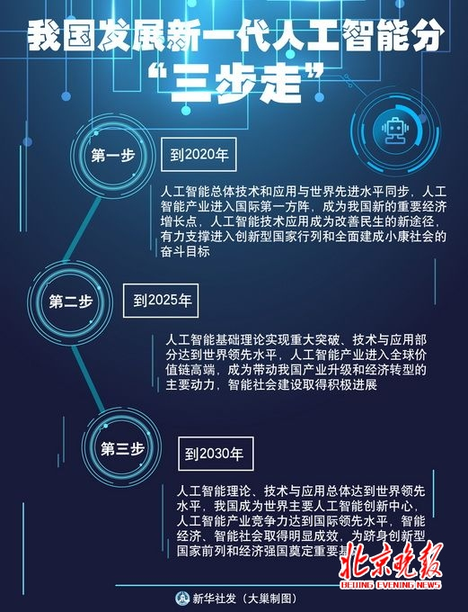
2017年7月，国务院发布《新一代人工智能发展规划》，指出2030年发展为世界主要人工智能创新中心，并提出了“三步走”的发展战略。
Notes:
2030年发展为世界主要人工智能创新中心
在我国人工智能技术的总体发展规划中，也明确提出了我国新一代人工智能“三步走”发展战略：
2020年，人工智能总体技术和应用与世界先进水平同步，人工智能产业成为新的重要经济增长点，人工智能技术应用成为改善民生的新途径；
2025年，人工智能基础理论实现重大突破，部分技术与应用达到世界领先水平，人工智能成为我国产业升级和经济转型的主要动力，智能社会建设取得积极进展；
2030年，人工智能理论、技术与应用总体达到世界领先水平，成为世界主要人工智能创新中心。

Slide 21
人才供给严重不足
全球AI领域人才约30万，其中：
高校领域约10万人，产业界约20万人。
全球共有367所具有人工智能研究方向的高校，
每年毕业AI领域的学生约2万人；
而当前市场人才缺口在500百万以上，远远不能满足市场对人才的需求。
——腾讯研究院《2017全球人工智能人才白皮书》

Slide 22
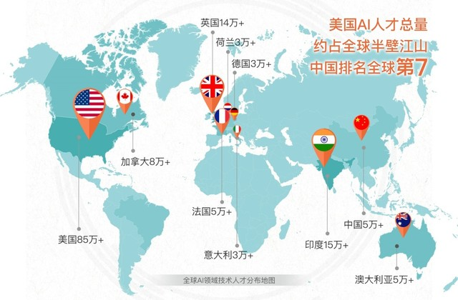
人才供给严重不足
摘自社交平台LinkedIn发布的《全球AI领域人才报告》。

Slide 23
国家战略发展更急需专业型人才!!!

Slide 24
2.《遇见人工智能》学什么？

Slide 25
（1）人工智能 — 总揽、应用与前沿
（2）人工智能基础知识与应用体验
（3）人工智能专题解析（图像、声音等）
（4）“人工智能+”的未来场景探索

Slide 26
3.怎么学人工智能？

Slide 27
【学习方式】
教师讲解+自主探究+网络课堂；
专项研究、实践探索；
【上课要求】
出勤占30%+课堂学习能力40%+任务完成度30%。

Slide 28
第一部分
人工智能总览、应用与前沿

Slide 29
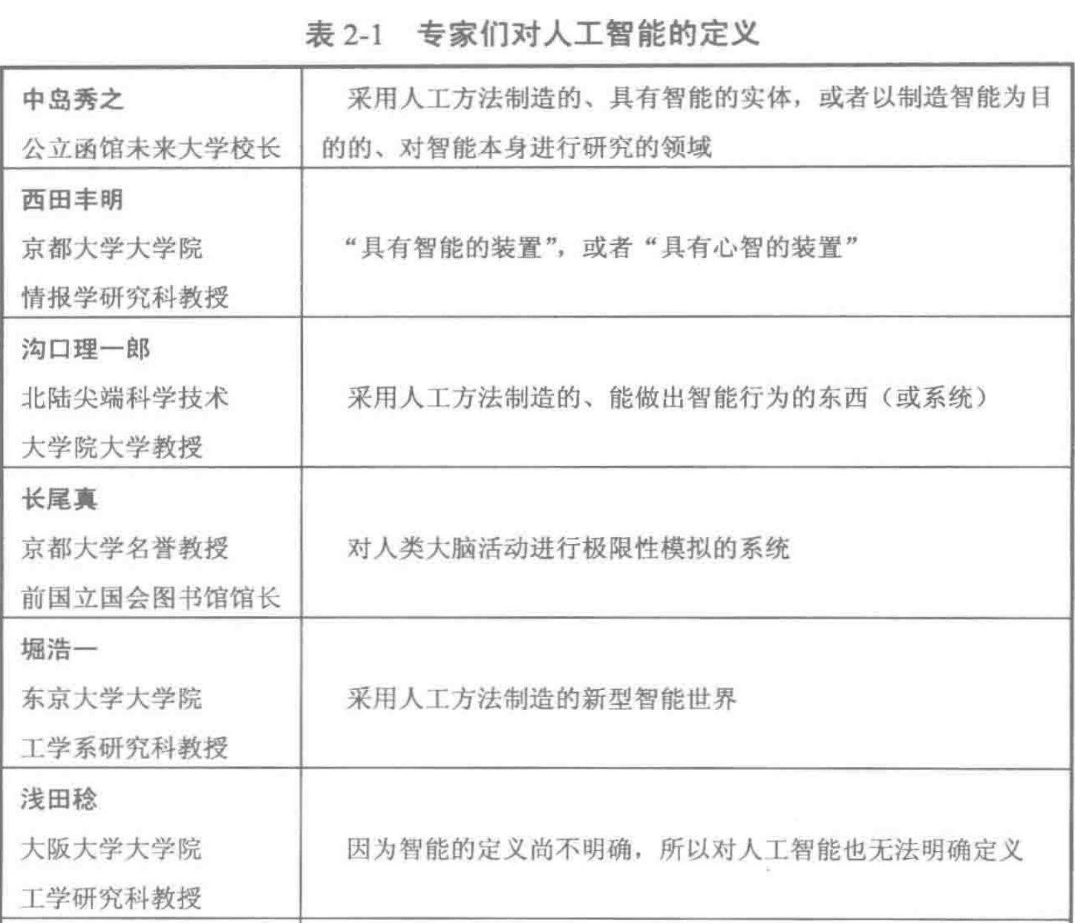
一.人工智能（Artificial Intelligence）的概念辨析
——松尾丰，《人工智能狂潮——机器人会超越人类吗？》，机械工业出版社

Slide 30
哲学家们致力于解决的两大问题：
（1）人类是如何思考的?
（2）人类以外的物体是否也能够思考?
至今没有答案
Notes:
哲学家们两千多年来一直致力于理解和解决宇宙的两大问题: 人类是如何思考的? 人类以外的物体是否也能够思考? 至今, 这两个问题依旧没有答案。

Slide 31
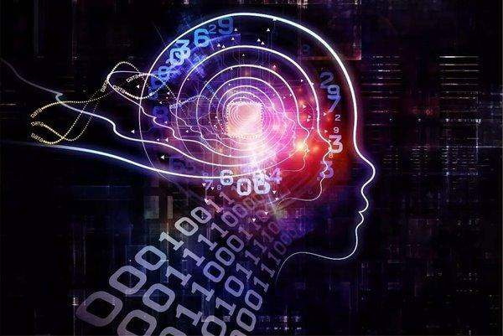
1.关于智能
智能是人类理解和学习事物的能力；
智能是思考和理解问题的能力，而非本能或机械地做事情；
思考是使用大脑考虑问题或创建新想法的活动。
——《柯林斯基础英语词典》2008年版

Slide 32
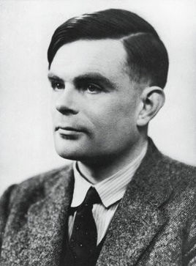
人工智能之父——艾伦.麦席森.图灵
图灵在20世纪30~40年代创造了一个通用的非数字计算机模型，并直接证明了计算机可能以某种被理解为智能的方法工作，即计算机能够具有智能。许多哲学和计算机科学家接受了这种思想。
艾伦·麦席森·图灵
Notes:
为了能够思考, 人或物需要拥有像大脑那样的一个器官, 依赖它去学习、 理解事物, 去处理问题和做出决策。

Slide 33
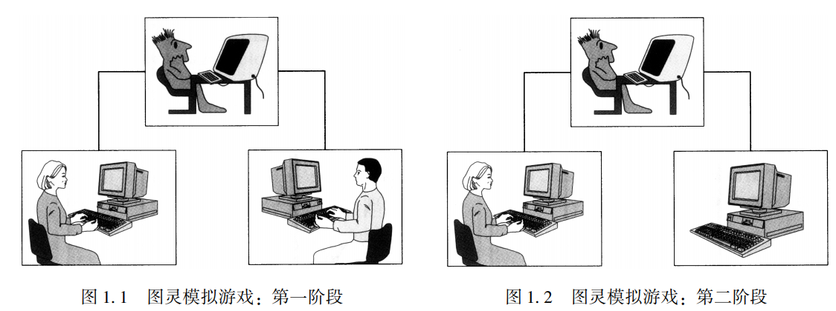
图灵测试
图灵测试可用于评判相关程序是否通过了智能行为测试。
规则：男士要尽力让测试者认为他是女士，而女士则需要向审讯员证明她是女士。
评测：如果有超过30%的测试者不能确定出被测试者是人还是机器，则认为计算机通过了智能行为测试。
著名的“图灵测试”

Slide 34
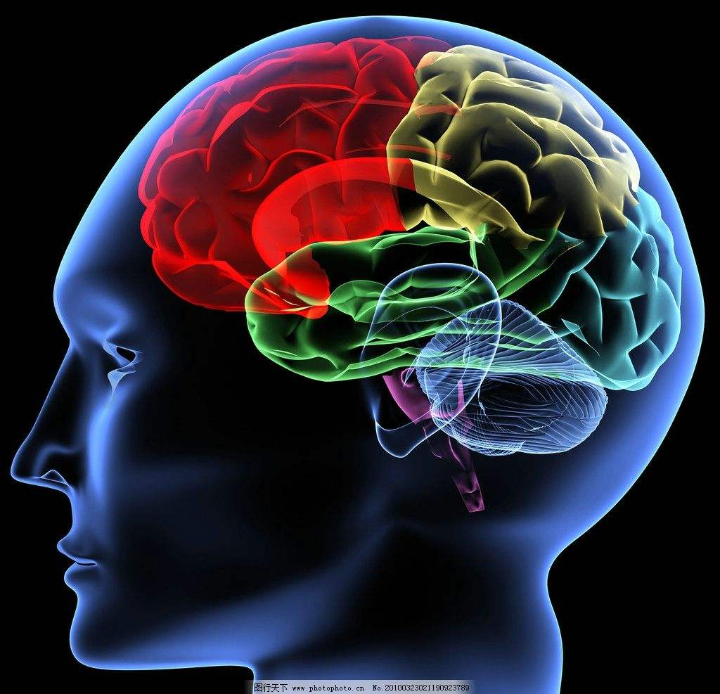
2.人工智能（Artificial Intelligence）到底是什么？
说法1：人工智能是计算机科学中涉及研究、设计和应用智能机器的一个分支。它的近期主要目标在于研究用机器来模仿和执行人脑的某些智力功能，并开发相关理论和技术。
说法2：不同意见者提出：人工智能（学科）是智能科学中涉及研究、设计、应用智能机器和智能系统的一个分支。

Slide 35
普遍引用的定义如下：
人工智能是智能机器所执行的通常与人类智能有关的智能行为，这些智能行为涉及学习、感知、思考、理解、识别、判断、推理、证明、通信、设计、规划、决策和问题求解等活动。
研究范畴：自然语言处理，知识表现，智能搜索，推理，规划，机器学习，知识获取，组合调度问题，感知问题，模式识别，逻辑程序设计软计算，不精确和不确定的管理，人工生命，神经网络，复杂系统，遗传算法。

Slide 36
实际应用
机器视觉，指纹识别，人脸识别，视网膜识别，虹膜识别，掌纹识别，专家系统，自动规划，智能搜索，定理证明，博弈，自动程序设计，智能控制，机器人学，语言和图像理解，遗传编程等。
Notes:
计算机视觉是使用计算机及相关设备对生物视觉的一种模拟。它的主要任务就是通过对采集的图片或视频进行处理以获得相应场景的三维信息，就像人类和许多其他类生物每天所做的那样。包括图像处理、模式识别或图像识别、景物分析、图象理解等。

Slide 37
人工智能概念小结
1.目前没有一个统一定义
2.可以理解为：研究、开发用于模拟、延伸和拓展人的智能理论、方法、技术及应用系统的一门新的技术科学。
3.人工智能科学的主旨是研究和开发出智能实体，涉及对数学、逻辑学、归纳学、系统学、控制学、工程学、计算机科学、哲学、心理学、生物学、神经科学、仿生学、经济学、语言学等学科的研究，是一个集数门学科精华的尖端学科，也是一门综合学科。

Slide 38
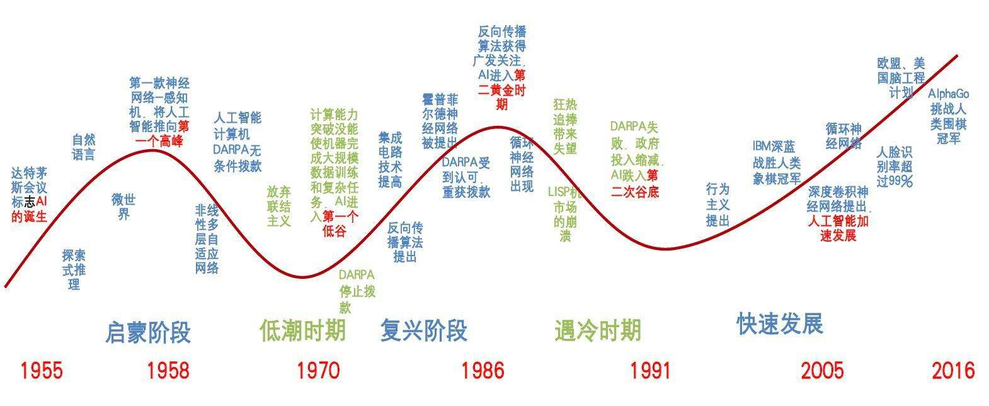
二.人工智能的发展历程及代表性应用

Slide 39
二.人工智能的发展历程及代表性应用

Slide 40
形成的三大学派之一：符号主义学派
该学派起源于数理逻辑，最早采用“人工智能”这一术语，后来发展了启发式算法——专家系统——知识工程理论与技术，重要应用是专家系统。
知识是信息的一种形式,是构成智能的基础，知识表示、知识推理、知识运用是人工智能的核心，知识可用符号表示,认知就是符号的处理过程，推理就是采用启发式知识及启发式搜索对问题求解的过程，而推理过程又可以用某种形式化的语言来描述。
代表性成果：启发式程序LT逻辑理论家；专家系统。
Notes:
认为人类认知和思维的基本单元是符号，而认知过程就是在符号表示上的一种运算，致力于用计算机的符号操作来模拟人的认知过程，其实质就是模拟人的左脑抽象逻辑思维，通过研究人类认知系统的功能机理，用某种符号来描述人类的认知过程，并把这种符号输入到能处理符号的计算机中，从而模拟人类的认知过程，实现人工智能。

Slide 41
如：面向某领域的专家系统结构
所谓专家系统：让计算机具有人类专家的知识、经验和技能，可以像人类专家一样解决实际问题。
其实质上是一段计算机程序，它可以以人类专家的水平完毕某一专业领域的任务。

Slide 42
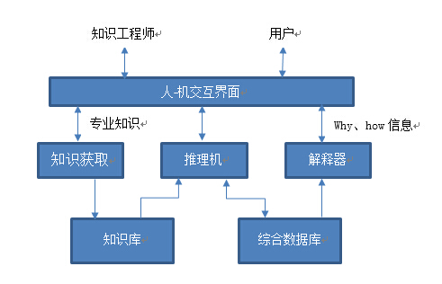
*专家系统的组成
(1)知识库
用于存放表达事实或事物之间关系的数据，还包含常识、经验、技巧等专家知识和推理规则。
(2)综合数据库
又称事实库，用来存放当前已知的知识信息数据，包括推理过程中形成的中间结论知识。
(3)推理机
针对当前问题的条件或已知信息，反复匹配知识库中的规则，获得新的结论，以得到问题求解结果。

Slide 43
*专家系统的组成
(4)解释器
用于作为专家系统与用户之间的“人－机”接口，其功能是向用户解释系统的行为，包括：咨询理解、结论解释。
(5)知识获取器
是专家系统与专家的“界面”，采用“专题面谈”、“口语记录分析” 以及“知识获取辅助工具”等来辅助专家整理知识或辅助扩充和修改知识库。
专家系统 = 知识+推理

Slide 44
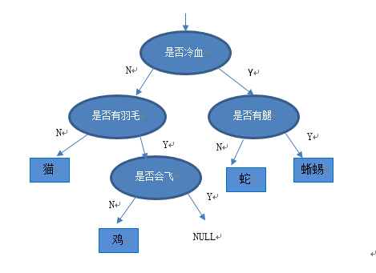
比如：简单的动物识别的专家系统设计
目标识别出：蛇、蜥蜴、鸡、猫
推理过程图
1. 实现流程：
1) 初始化规则事实集合
2) 初始化规则集合
3) 使用规则推导
2. 加入规则信息：
”冷血”,”有腿”,”羽毛”,”会飞”
3. 规则事实：
冷血+没有腿 -> 蛇
冷血+有腿 -> 蜥蜴
非冷血+有羽毛+不会飞 -> 鸡
非冷血+没有羽毛 -> 猫

Slide 45
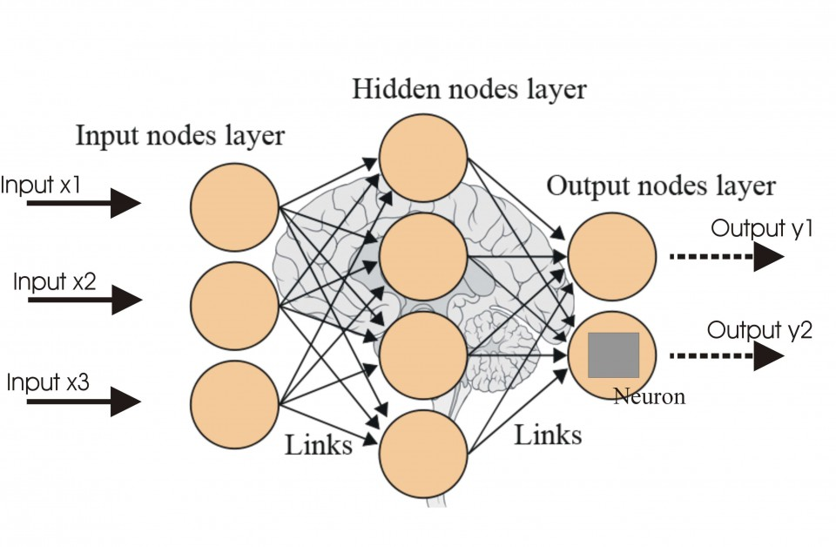
形成的三大学派之二：连接主义学派
起源于仿生学，特别是人脑模型的研究。从神经元开始进而研究神经网络模型和脑模型，该学派把人的智能归结为人脑的高层活动的结果，强调智能活动是由大量简单的单元通过复杂的相互连接后并行运行的结果。
代表性成果：
1943年提出了神经元模型；
80年代中后期各种人工神经网络模型涌现；
后来出现遗传算法等。
Notes:
连接主义学派从神经生理学和认知科学的研究成果出发，把人的智能归结为人脑的高层活动的结果，强调智能活动是由大量简单的单元通过复杂的相互连接后并行运行的结果。

Slide 46
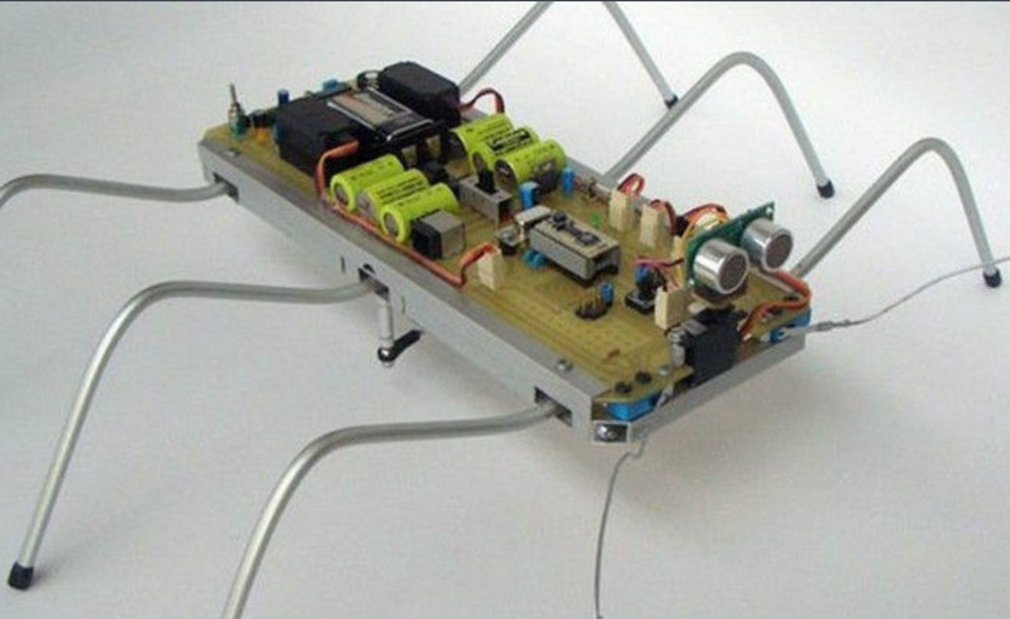
形成的三大学派之三：行为主义学派
源于控制论，早期的研究工作重点是模拟人在控制过程中的智能行为和作用，后来偏重于智能控制和智能机器人系统的研究。
它的理论目标在于预见和控制行为。维纳和麦洛克等人提出的控制论和自组织系统以及钱学森等人提出的工程控制论和生物控制论，影响了许多领域。
代表性成果：
布鲁克斯的六足机器人，它被看做新一代的“控制论动物”，是一个基于感知——动作模式的模拟昆虫行为的控制系统。
Notes:
行为主义又称进化主义(Evolutionism)或控制论学派(Cyberneticsism)，是一种基于“感知——行动”的行为智能模拟方法，该学派认为行为是有机体用以适应环境变化的各种身体反应的组合，

Slide 47
国外的机器人水平，究竟有多惊人？
http://mp.weixin.qq.com/s/Or20cZMBBzm7sPzI5GgIWg

Slide 48
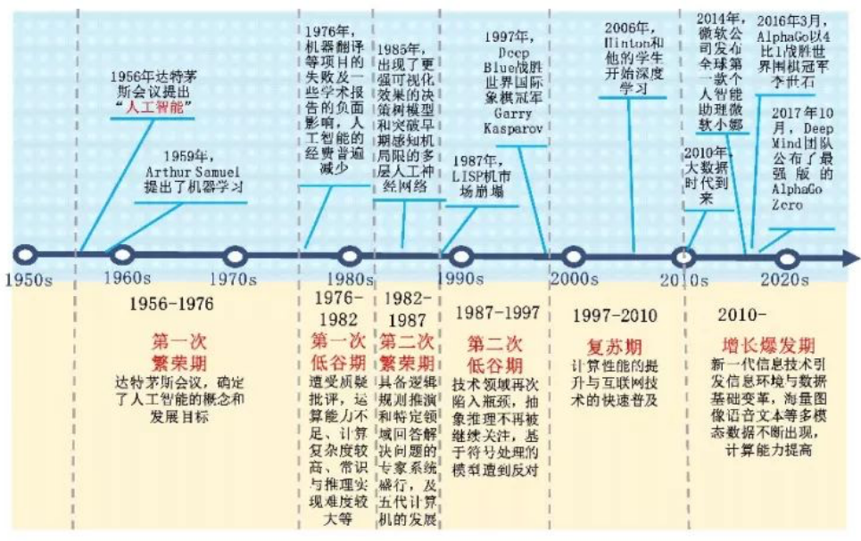

Slide 49
《人工智能——一种现代方法》给出的定义
像人一样思考的系统 Thinking Humanly | 理性地思考的系统 Thinking Rationally
像人一样行动的系统 Acting Humanly | 理性地行动的系统 Acting Rationally

Slide 50
三.新一代人工智能发展图谱及前沿应用

Slide 51
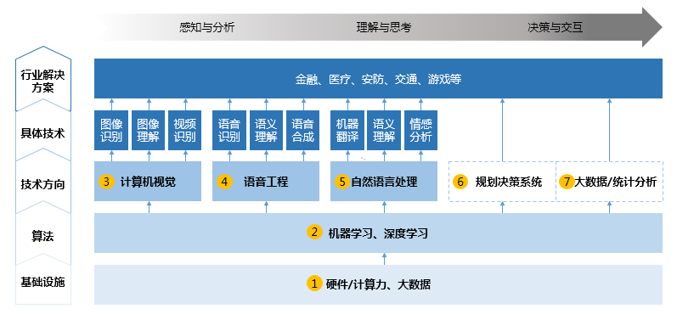
（一） 技术图谱

Slide 52
1.基础设施层面
提升计算能力：由智能芯片
（CPU、GPU、ASIC、FPGA等硬件加速芯片以及其它智能芯片）提供；
实现与外部世界沟通的新型传感器；
依赖基础平台来支撑（包括云计算、大数据分析及互联网互通的高速网络）。

Slide 53
如：云计算
虚拟化技术：虚拟分拆技术、虚拟整合技术、虚拟迁移技术；
分布式技术：分布式计算技术、分布式编程技术、分布式存储技术；
计算管理技术：海量数据管理技术（进行有效处理和分析）、调度管理技术（在网络操作系统的支持下有效调度资源）、平台管理技术（使大量服务器协同工作）；
云平台技术、云安全技术等

Slide 54
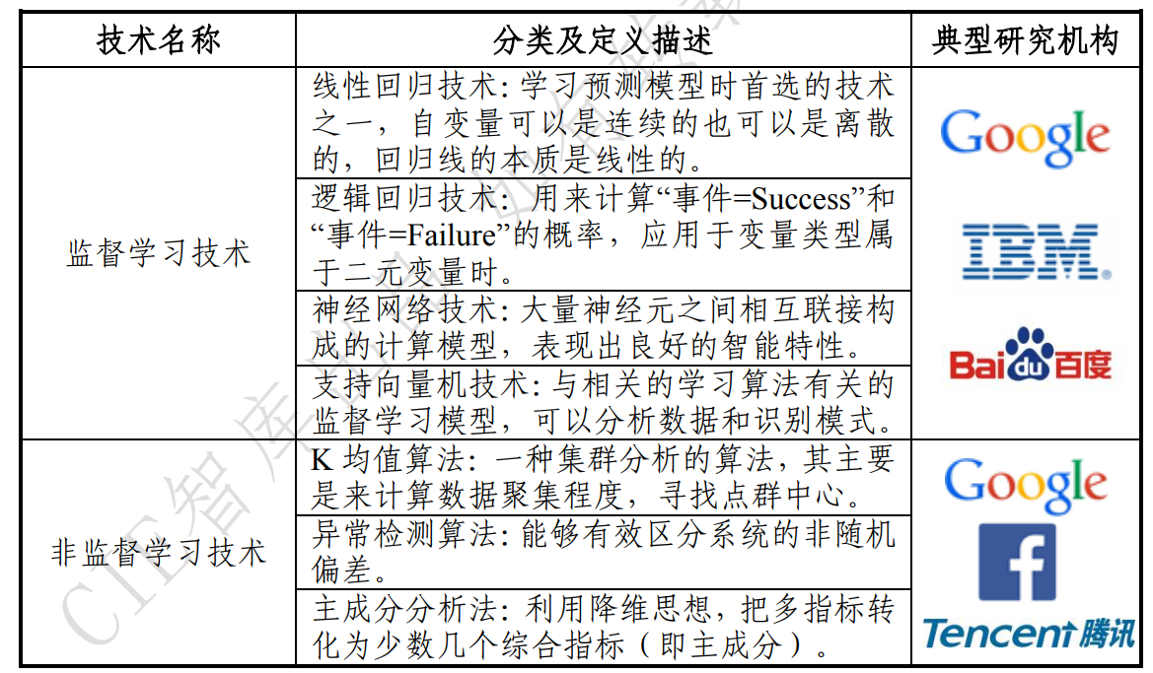
2.人工智能关键技术
（1）机器学习：通过数据和算法在机器上训练模型，并利用模型进行分析决策与行为预测的过程。根据学习模式分为三种：
强化学习：从环境到行为映射的学习，使智能体选择的行为是最佳的。

Slide 55
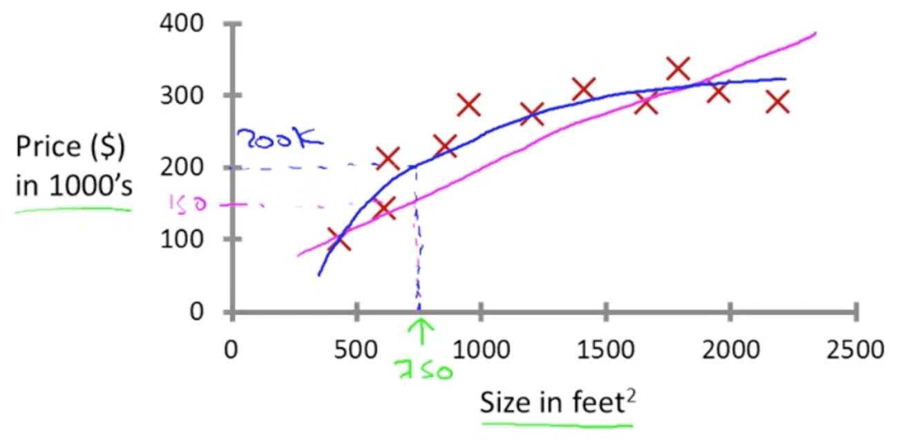
按学习方法分为：传统机器学习、深度学习。
传统机器学习：从一些观测（训练）样本出发，试图发现不能通过原理分析获得的规律，实现对未来数据行为或趋势的准确预测。
深度学习：建立深层结构模型的学习方法，又称为深度神经网络，是机器学习研究中的一个新兴领域。

Slide 56
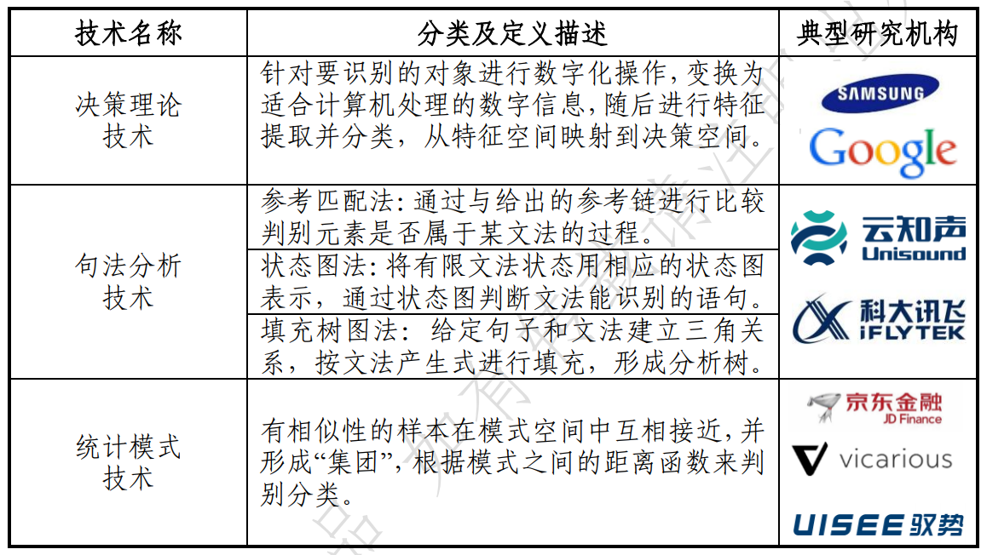
（2）模式识别：对各类目标信息进行处理分析，进而完成描述、辨认、分类和解释的过程。
广泛应用于语言识别、指纹识别、人脸识别、手势识别、文字识别、遥感和医学诊断等领域。

Slide 57
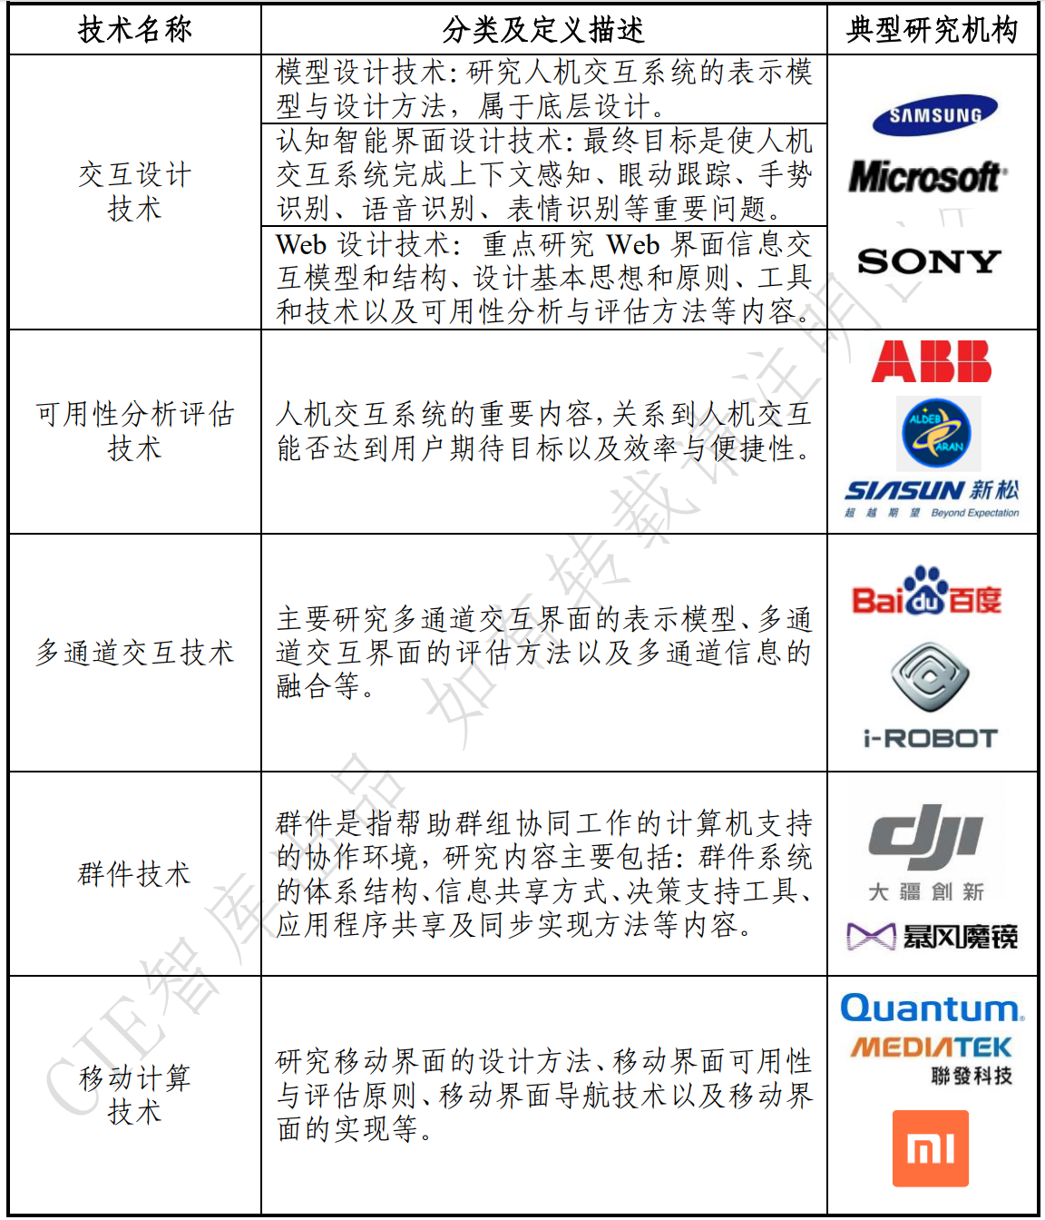
（3）人机交互
人机交互技术主要研究人与计算机之间的信息交换，包括人到计算机和计算机到人的信息交换两部分。
人机交互技术除了传统的基本交互（键盘、鼠标等）和图形交互外，还包括语音交互、情感交互、体感交互及脑机交互等技术。

Slide 58
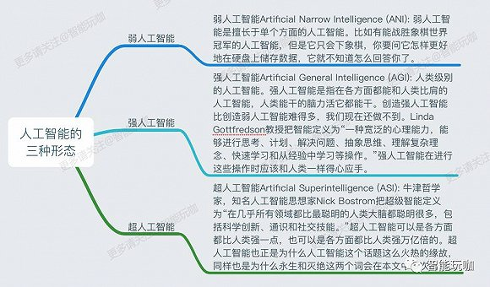
（二）发展形态及演进路径

Slide 60
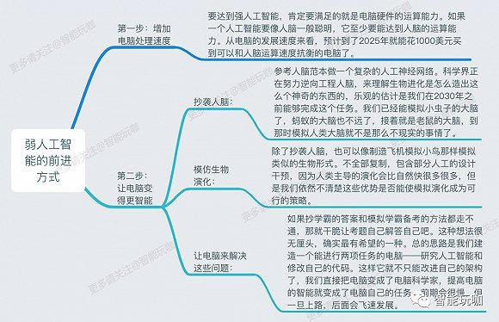

Slide 61
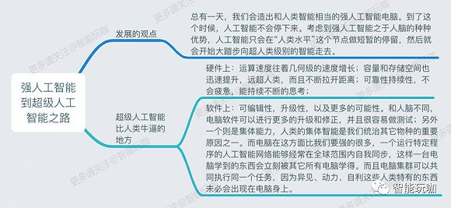

Slide 63
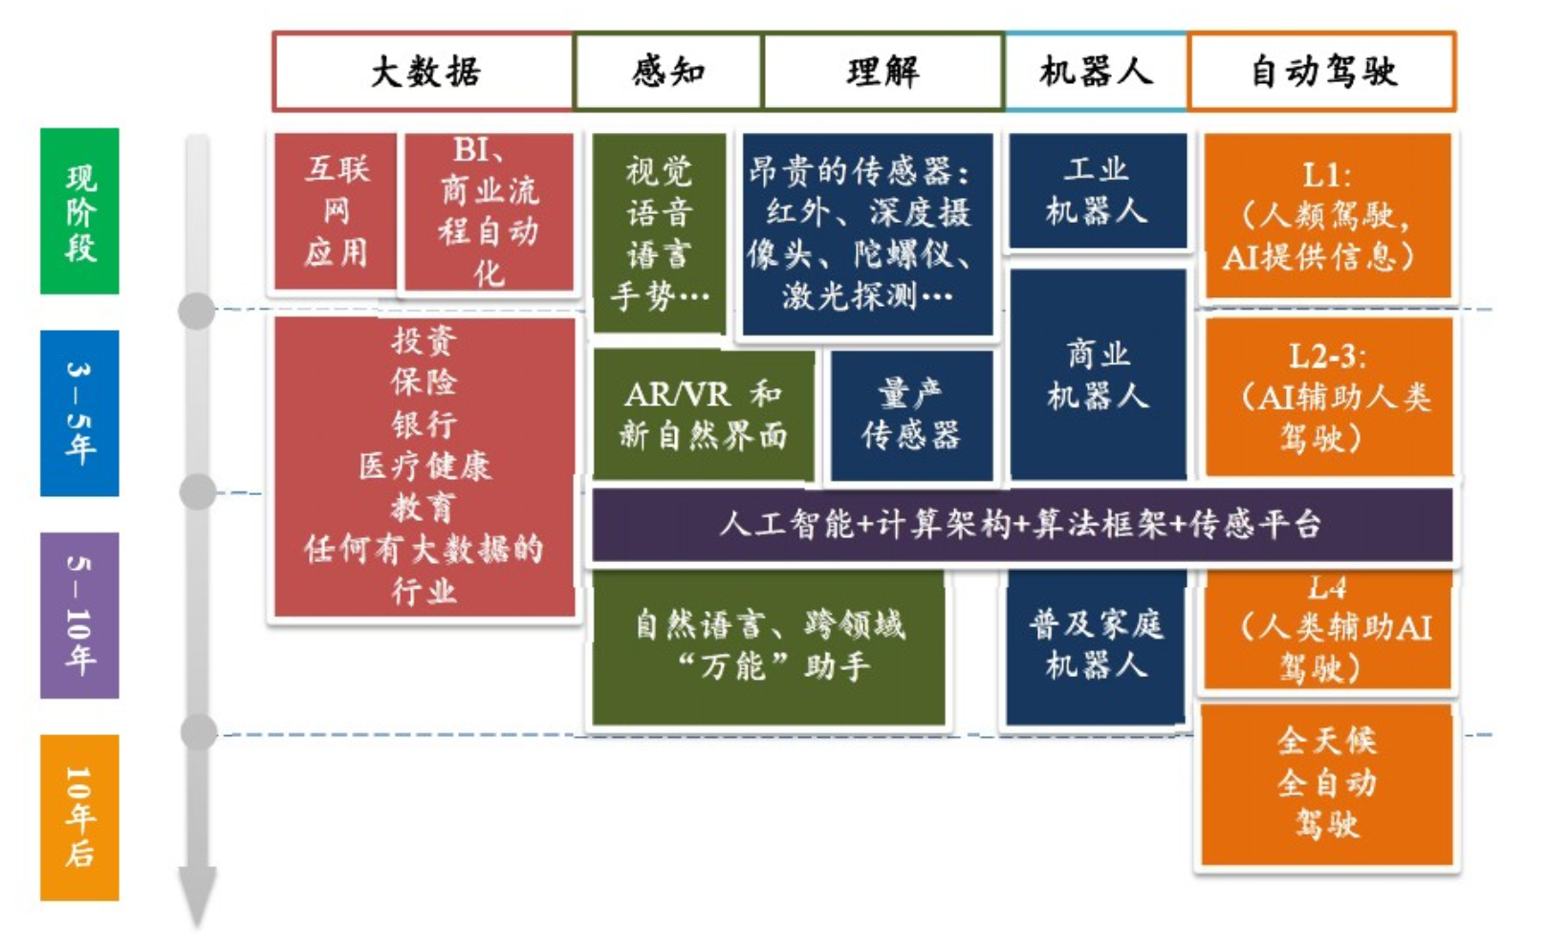
（三）人工智能应用的未来蓝图

Slide 64
以下内容为学习参考内容

Slide 72
*人工智能知识体系小结
来自网络的参考：《为什么最近有很多名人，比如比尔盖茨，马斯克、霍金等，让人们警惕人工智能？》

Slide 74
